Slide 1
LỊCH SỬ VÀ ĐỊA LÍ
LỚP 4

Slide 3
Trò chơi
Notes:
Hướng dẫn: Nhấn vào lần lượt từng cây cỏ để đến câu hỏi. Kết thúc nhấn Cỏ chăm chỉ để end game.

Slide 4
Hãy chọn đáp đúng:
Trung du miền núi Bắc Bộ có mùa đông lạnh nhất cả nước, ở các vùng núi cao còn có
tuyết rơi vào mùa đông.
Khí hậu vùng Trung du miền núi Bắc Bộ nóng quanh năm.
Khí hậu có hai mùa: mùa mưa và mùa khô.
Notes:
Nhấn vào Icon cỏ chăm chỉ quay về màn hình chính.

Slide 5
Độ cao của đỉnh núi Phan-xi-păng là bao nhiêu mét?
3 134m
3 143m
3 431m

Slide 6
Địa hình ở vùng Trung du và miền núi
Bắc Bộ có đặc điểm gì?
Địa hình chủ yếu là cao nguyên.
Địa hình chủ yếu là đồng bằng.
Địa hình chủ yếu là đồi núi.

Slide 7
Điều kiện tự nhiên ở vùng Trung du và miền núi Bắc Bộ thuận lợi để phát triển:
Công nghiệp khai thác chế biến khoáng sản, thủy điện, trồng và chế biến cây công nghiệp, cây ăn quả, ...du lịch
Ngành nông nghiệp trồng cây lúa nước.
Trồng cây công nghiệp lâu năm.

Slide 8
KHÁM PHÁ

Slide 9
Em hãy quan sát và cho biết những tỉnh thành nào được nhắc đến trong video sau.

Slide 10
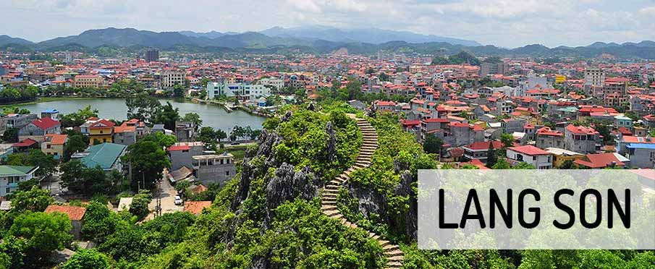
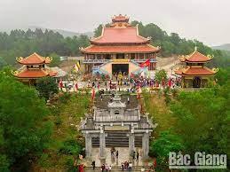
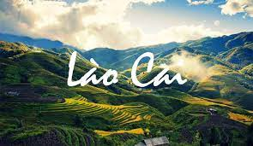
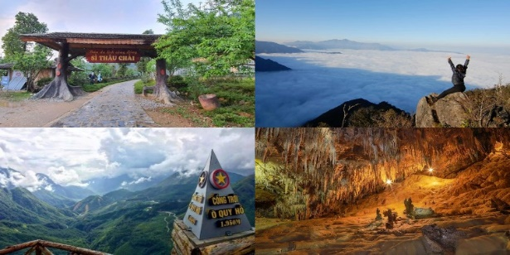
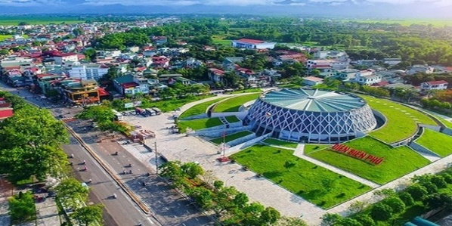
Điện Biên
Lai Châu

Slide 11
Lịch sử và địa lí
Dân cư và hoạt động sản xuất ở vùng Trung du và miền núi Bắc Bộ (Tiết 1)

Slide 12
Lịch sử và địa lí
Dân cư và hoạt động sản xuất ở vùng Trung du và miền núi Bắc Bộ (Tiết 1)
Vùng Trung du và miền núi Bắc Bộ có số dân hơn 14 triệu người (năm 2020). Đây là nơi sinh sống của một số dân tộc như: Mường, Thái, Dao, Mông, Tày, Nùng, Kinh,…. Mỗi dân tộc có tiếng nói, tập quán sinh hoạt và trang phục truyền thống riêng, tạo nên sự đa dạng về văn hóa của vùng.

Slide 13
Lịch sử và địa lí
Dân cư và hoạt động sản xuất ở vùng Trung du và miền núi Bắc Bộ (Tiết 1)
1. Số dân của vùng Trung du và miền núi Bắc Bộ năm 2020 là bao nhiêu?
2. Hãy kể tên một số dân tộc sinh sống ở vùng Trung du và miền núi Bắc Bộ.
Thảo luận nhóm đôi:

Slide 14
Lịch sử và địa lí
Dân cư và hoạt động sản xuất ở vùng Trung du và miền núi Bắc Bộ (Tiết 1)
1. Số dân của vùng Trung du và miền núi Bắc Bộ năm 2020 là hơn 14 triệu người.
2. Một số dân tộc sinh sống ở vùng Trung du và miền núi Bắc Bộ: Mường, Thái, Dao, Mông, Tày, Nùng, Kinh,….

Slide 15
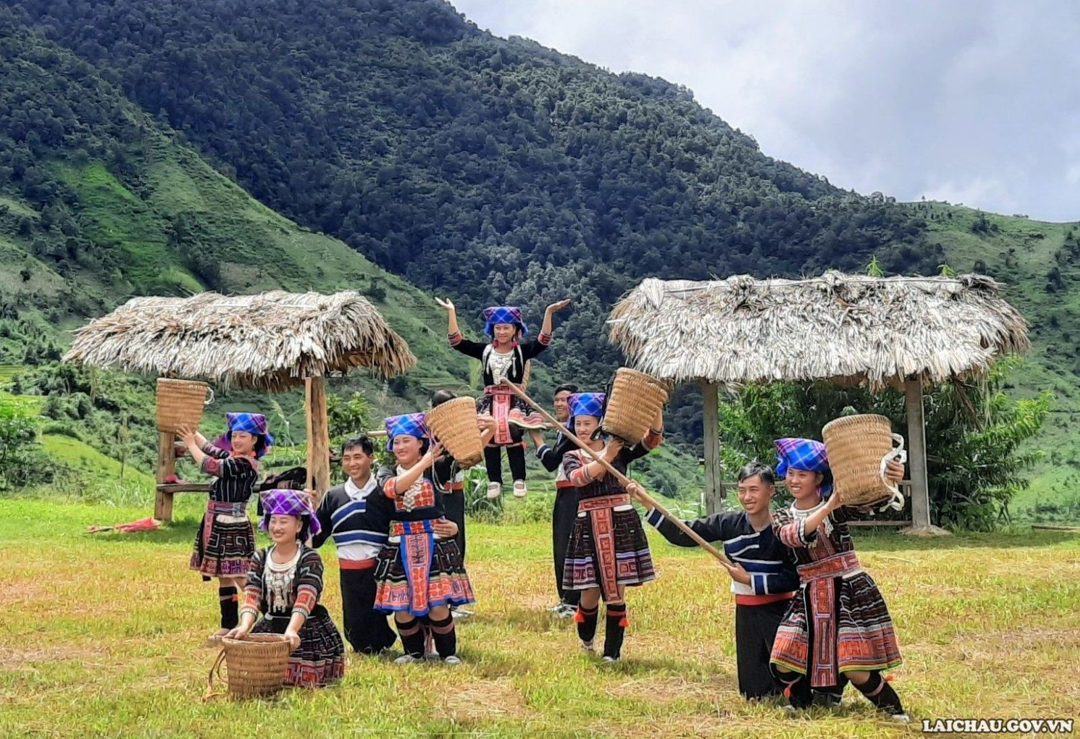
DÂN TỘC MÔNG

Slide 16
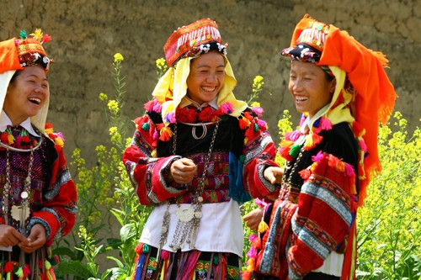
DÂN TỘC DAO

Slide 17
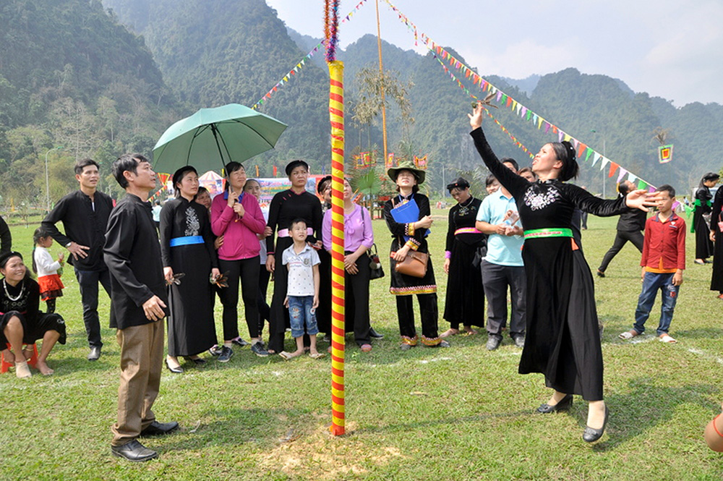
DÂN TỘC TÀY

Slide 18
DÂN TỘC THÁI

Slide 19
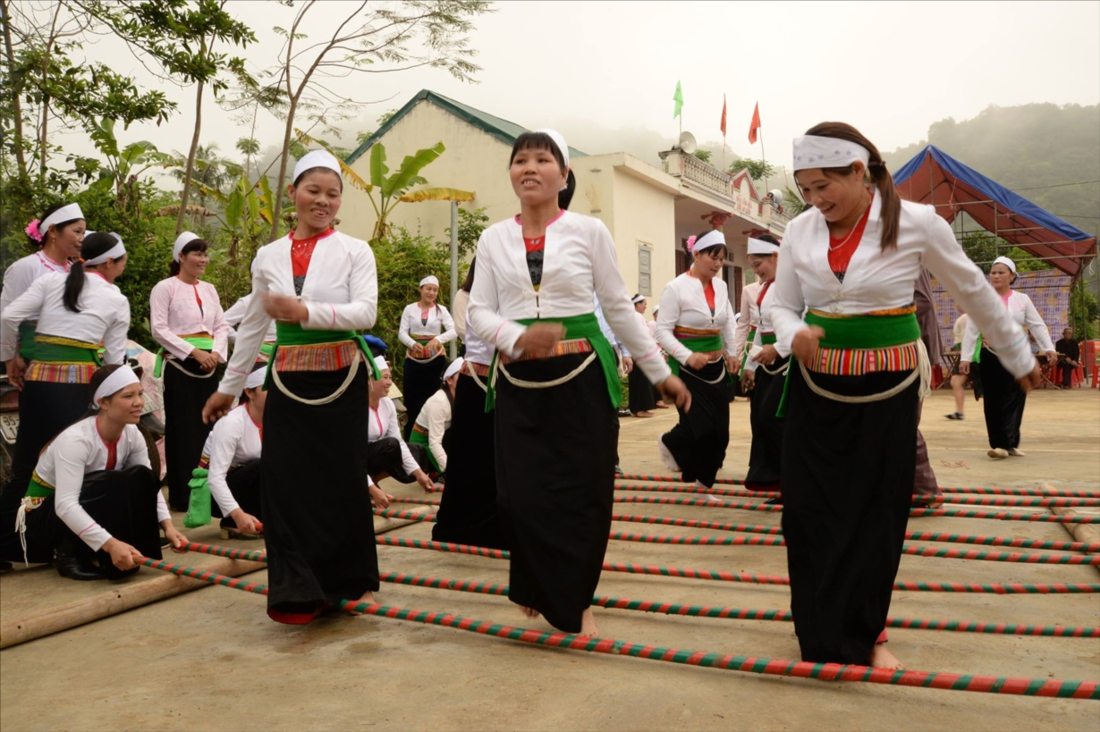
DÂN TỘC MƯỜNG

Slide 20
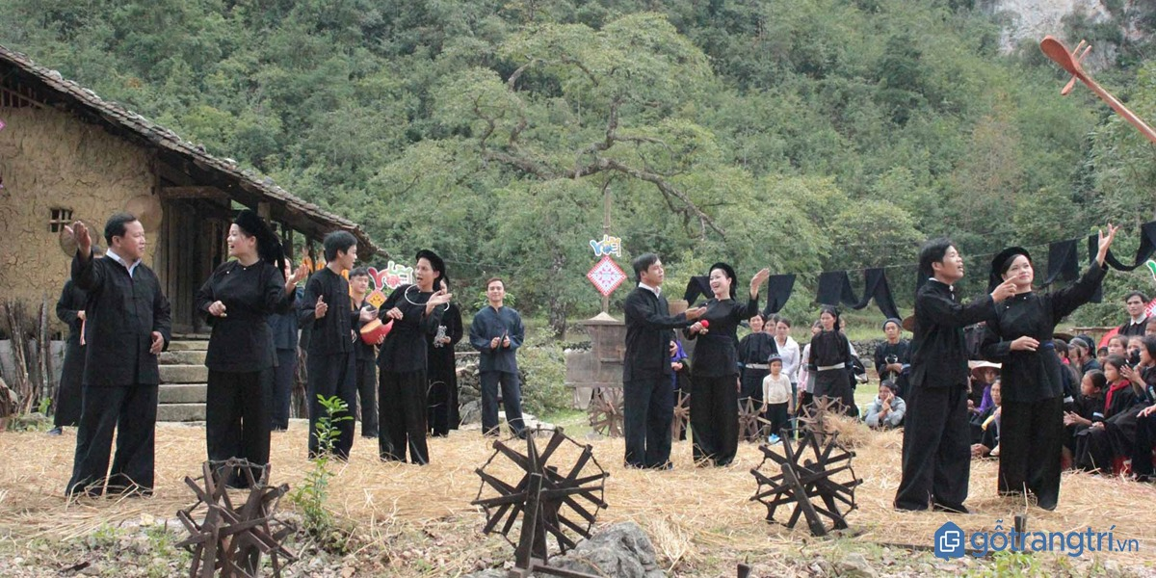
DÂN TỘC NÙNG

Slide 21
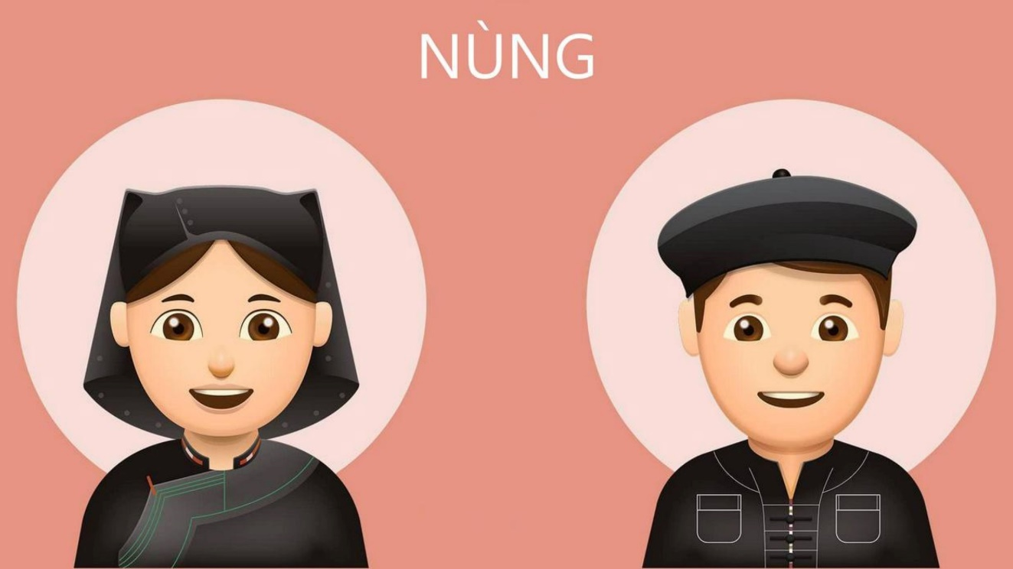

Slide 22
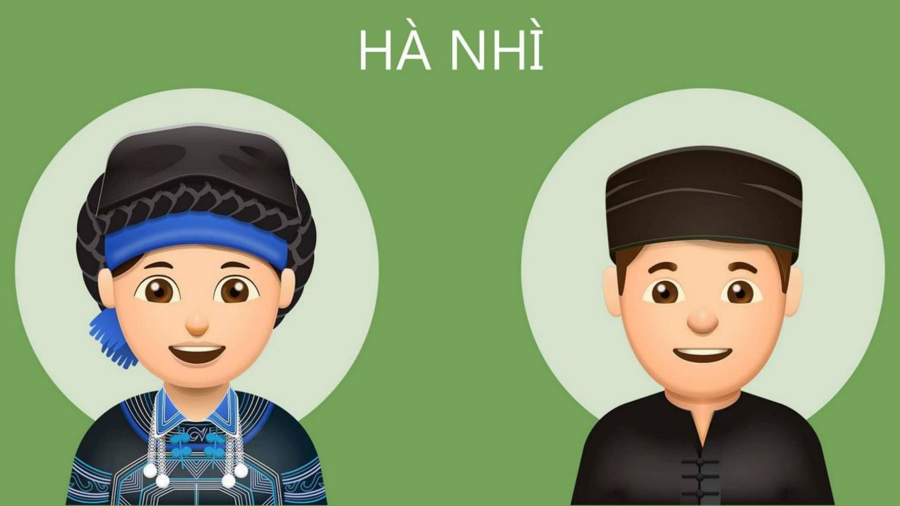

Slide 23
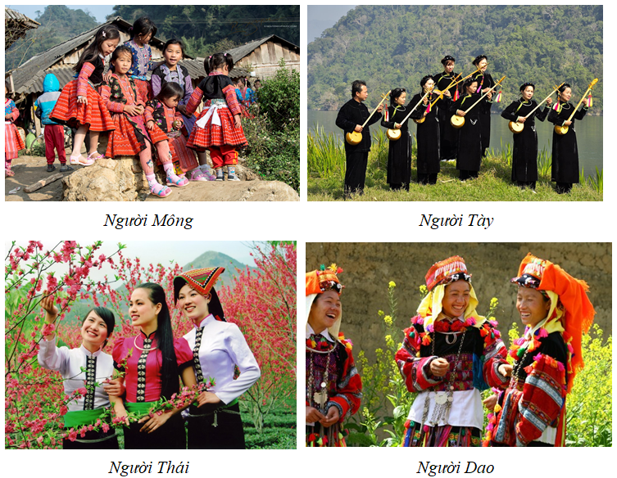
Lịch sử và địa lí
Dân cư và hoạt động sản xuất ở vùng Trung du
và miền núi Bắc Bộ (Tiết 1)
Sự đa dạng về văn hóa của vùng trung du và miền núi Bắc Bộ nhờ đâu tạo nên?
Nhờ có tiếng nói, tập quán sinh hoạt và trang phục truyền thống mà văn hóa của vùng trung du và miền núi Bắc Bộ trở nên đa dạng hơn.

Slide 24
Lịch sử và địa lí
Dân cư và hoạt động sản xuất ở vùng Trung du
và miền núi Bắc Bộ (Tiết 1)
Kết luận:
- Trung du và miền núi Bắc Bộ có hơn 14 triệu người (năm 2020).
- Có nhiều dân tộc sinh sống: Tày, Nùng, Mường, Thái, Dao,...
-Mỗi dân tộc đều có tiếng nói, trang phục phong tục tập quán riêng tạo nên sự đa dạng về văn hóa.

Slide 25
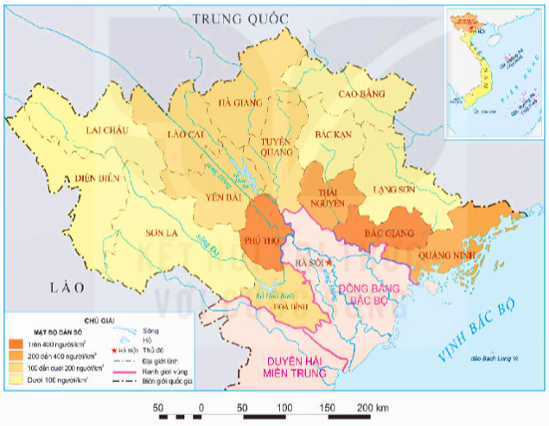
Lịch sử và địa lí
Dân cư và hoạt động sản xuất ở vùng Trung du
và miền núi Bắc Bộ (Tiết 1)
ĐỌC THÔNG TIN
VÀ QUAN SÁT LƯỢC ĐỒ
Trung du và miền núi Bắc Bộ có diện tích rộng nhưng ít dân nên đây là vùng dân cư thưa thớt. Dân cư trong vùng phân bố không đồng đều giữa các tỉnh, giữa khu vực miền núi và khu vực trung du.
Lược đồ mật độ dân số theo tỉnh ở vùng Trung du
và miền núi Bắc Bộ năm 2020

Slide 26
Lịch sử và địa lí
Dân cư và hoạt động sản xuất ở vùng Trung du
và miền núi Bắc Bộ (Tiết 1)
Mật độ dân số là gì?
Mật độ dân số là số người dân trung bình sống trên một đơn vị diện tích lãnh thổ (đơn vị: người/km²).
Lược đồ mật độ dân số theo tỉnh ở vùng Trung du
và miền núi Bắc Bộ năm 2020

Slide 27
HOÀN THÀNH PHIẾU BÀI TẬP SAU:
Mật độ dân số | Tỉnh
Dưới 100 người/km²
100 đến dưới 200 người/km²
200 đến 400 người/km²
Trên 400 người/km²
Lược đồ mật độ dân số theo tỉnh ở vùng Trung du và miền núi Bắc Bộ năm 2020

Slide 28
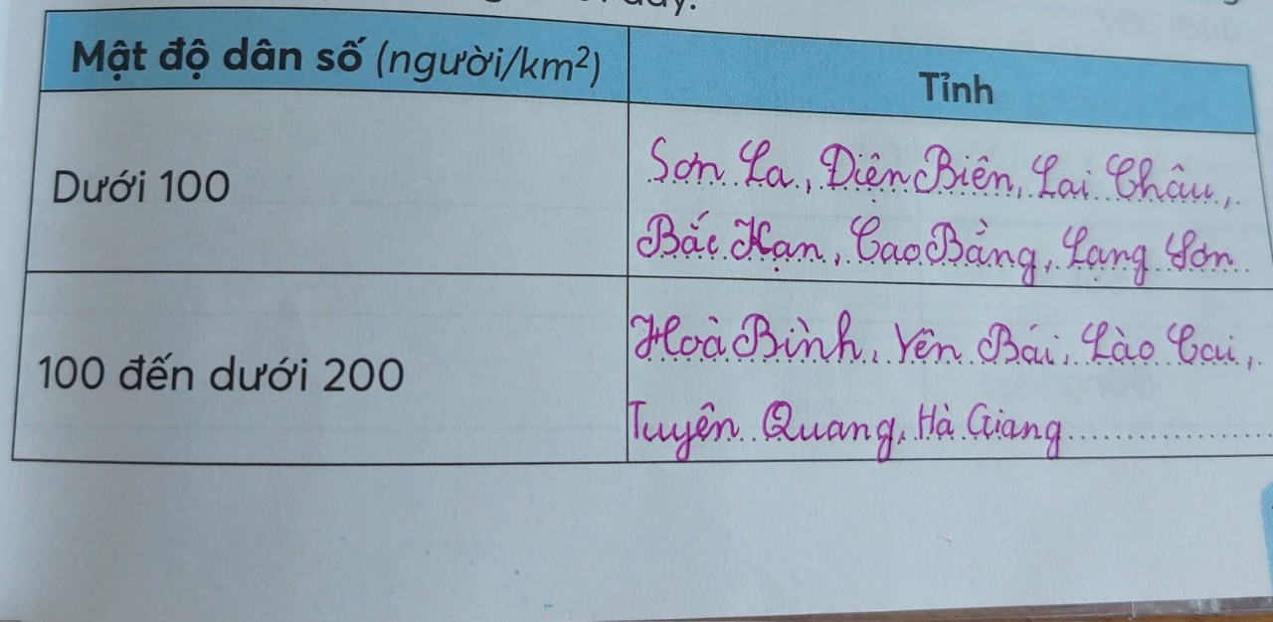
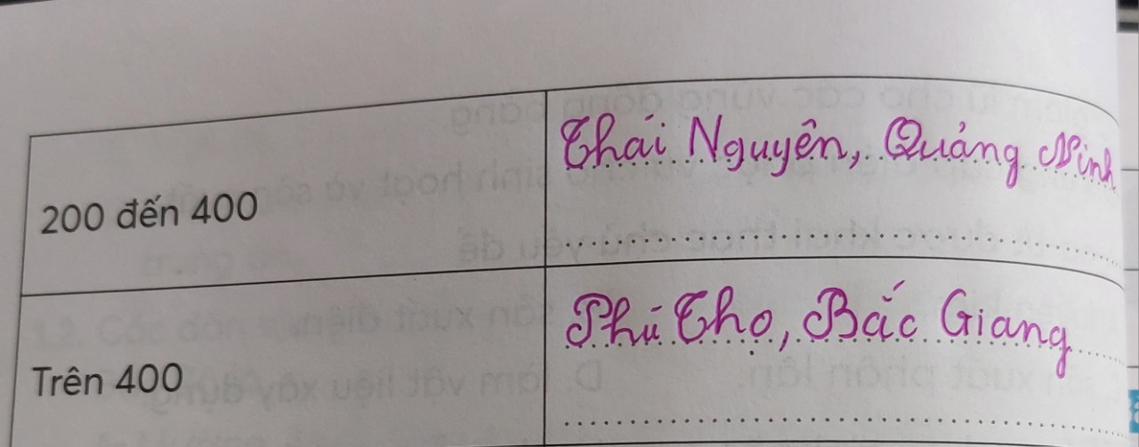

Slide 29
CHIA SẺ
Mật độ dân số | Tỉnh
Dưới 100 người/km²
100 đến dưới 200 người/km²
200 đến 400 người/km²
Trên 400 người/km²
Sơn La, Điện Biên, Lai Châu, Bắc Kạn, Cao Bằng, Lạng Sơn
Hòa Bình, Yên Bái, Lào Cai, Tuyên Quang, Hà Giang
Thái Nguyên, Quảng Ninh
Phú Thọ, Bắc Giang

Slide 30
Lịch sử và địa lí
Dân cư và hoạt động sản xuất ở vùng Trung du
và miền núi Bắc Bộ (Tiết 1)
Em có nhận xét gì về sự phân bố dân cư ở vùng Trung du và miền núi Bắc Bộ
Lược đồ mật độ dân số theo tỉnh ở vùng Trung du
và miền núi Bắc Bộ năm 2020
Dân cư ở Trung du và miền núi Bắc Bộ thưa thớt, phân bố không đồng đều giữa các tỉnh, giữa khu vực miền núi và khu vực trung du ( tập trung đông ở vùng Trung du và thưa thớt ở miền núi).

Slide 31
Lịch sử và địa lí
Dân cư và hoạt động sản xuất ở vùng Trung du
và miền núi Bắc Bộ (Tiết 1)
KẾT LUẬN
- Trung du và miền núi Bắc Bộ có diện tích rộng nhưng ít dân.
- Dân cư ở đây thưa thớt, phân bố không đồng đều.

Slide 32
RUNG CHUÔNG VÀNG

Slide 33
Rung chuông vàng
Các dân tộc chủ yếu sinh sống ở vùng
trung du và miền núi Bắc Bộ là:
Câu 1
A
Kinh, Hoa, Mạ.
3
5
2
1
4
B
Hà Nhì, Ê đê, Ba Na.
Hết giờ
Mường, Thái, Dao, Mông…
C

Slide 34
Rung chuông vàng
Mật độ dân số là gì ?
Câu 2
Là dân số sống trên lãnh thổ đó.
1
3
4
2
5
A
Là số người dân trung bình sống
trên một đơn vị diện tích lãnh thổ.
Hết giờ
B
Là số dân trung bình sống trên
đất nước.
c

Slide 35
Rung chuông vàng
Phân bố dân cư ở vùng Trung du và miền núi Bắc Bộ
có đặc điểm nào sau đây ?
Câu 3
Không đồng đều giữa các tỉnh,
các khu vực cả nước
1
3
4
2
5
A
Tập trung đông ở Trung du và
thưa thớt ở miền núi
Hết giờ
B
Đồng đều giữa các tỉnh, các khu vực.
c

Slide 36
Dặn dò
Tìm hiểu thêm về các dân tộc sinh sống ở vùng Trung du và miền núi Bắc Bộ.

Slide 37
CHÚC CÁC EM
HỌC TỐT

